Slide 1
ИТОГИ РАБОТЫ
АГРОПРОМЫШЛЕННОГО КОМПЛЕКСА
МОСКОВСКОЙ ОБЛАСТИ за 2020 год

Slide 2
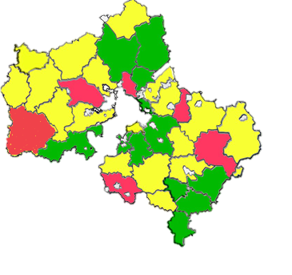
Важный инструмент - ВВОД В ОБОРОТ ЗЕМЕЛЬ
ПОКАЗАТЕЛЬ | 2014 | 2015 | 2016 | 2017 | 2018 | 2019 | ПЛАН/ ФАКТ НА 2020
ПЛОЩАДЬ ВВЕДЕННЫХ В ОБОРОТ ЗЕМЕЛЬ (ТЫС. ГА) | 50,5 | 62,7 | 65,0 | 62,6 | 62,4 | 60,8 | 60,0 / 60,2
% ОБРАБАТЫВАЕМОЙ ПАШНИ | 67 | 72 | 77 | 80 | 84 | 88 | 90 / 90
ИСПОЛЬЗОВАНИЕ
С/Х УГОДИЙ:
> 90%
70-90%
< 70%
Введено с 2014 г 424,2 тыс. га

Slide 3
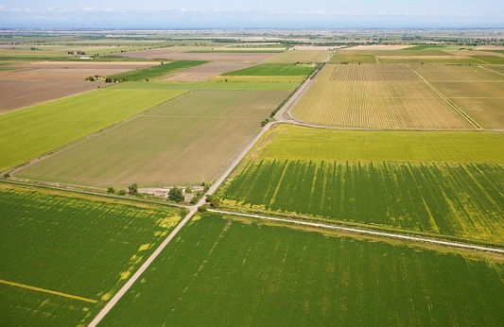
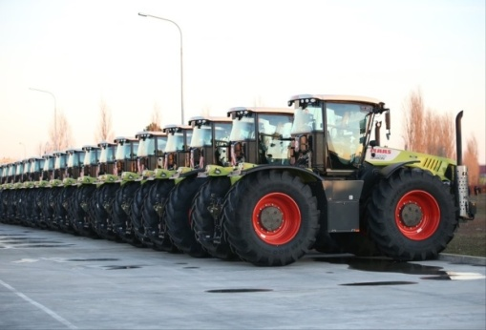
Государственная программа «СЕЛЬСКОЕ ХОЗЯЙСТВО ПОДМОСКОВЬЯ»
ПОСЕВНЫЕ ПЛОЩАДИ
ПРИОБРЕТЕНИЕ ТЕХНИКИ
2019
+16,6%
2020
2020
ПРИОБРЕТЕНО (СУБСИД.):
ТРАКТОРА – 128 (63) ЕД.
КОМБАЙНЫ – 55 (42) ЕД.
ПРОЧАЯ ТЕХ – 704 (704) ЕД.
ВСЕГО: 923 (809) ЕД.
ПРИОБРЕТЕНО (СУБСИД.):
ТРАКТОРА – 133 (88) ЕД.
КОМБАЙНЫ – 54 (39) ЕД.
ПРОЧАЯ ТЕХ – 889 (889) ЕД.
ВСЕГО: 1076 (1016) ЕД.
+5 %
2019
575,2
547,4
+153 ЕД.
+27,8 ТЫС ГА
ОКАЗАНА ПОДДЕРЖКА
193,1 МЛН РУБ
300,5 МЛН РУБ
+ 107,4 МЛН РУБ

Slide 4
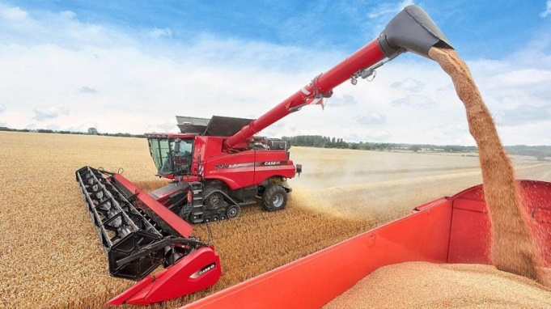
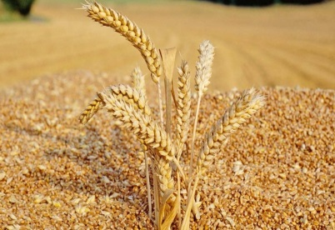
Государственная программа «СЕЛЬСКОЕ ХОЗЯЙСТВО ПОДМОСКОВЬЯ»
ВАЛОВЫЙ СБОР ЗЕРНА (в весе после доработки)
2020
+30%
506
2019
388,3
РЕКОРД за постсоветский период
+117,7 тыс тонн
УРОЖАЙНОСТЬ, Ц/ГА
28,0
34,5

Slide 5
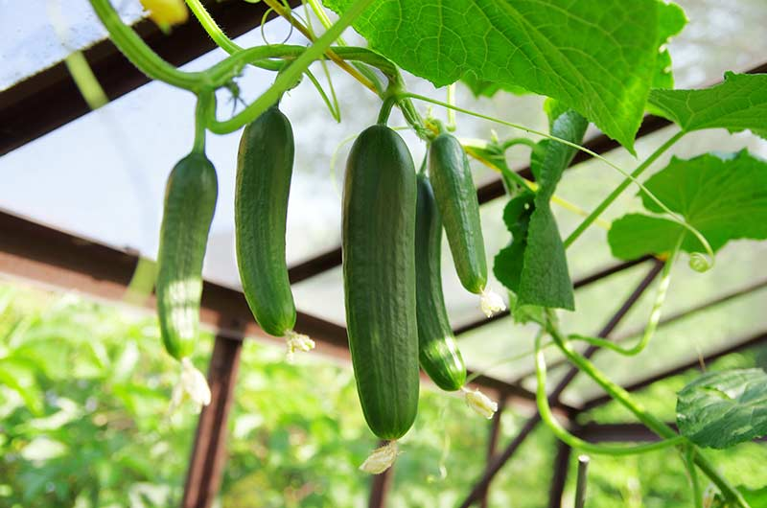
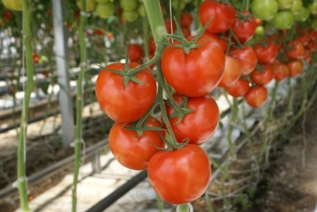
Государственная программа «СЕЛЬСКОЕ ХОЗЯЙСТВО ПОДМОСКОВЬЯ»
ВАЛОВЫЙ СБОР ОВОЩЕЙ ЗАЩИЩЁННОГО ГРУНТА
+12%
2020
2019
100,4
89,9
+ 10,1 ТЫС ТОНН
В период с 2013 года в рейтинге по выращиванию овощей защищённого грунта в РФ Московская область переместилась с 38 на 3 место

Slide 6
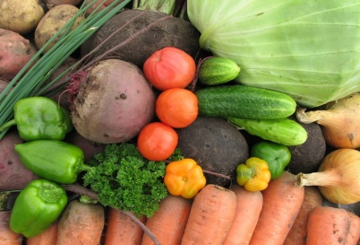
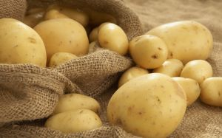
Государственная программа «СЕЛЬСКОЕ ХОЗЯЙСТВО ПОДМОСКОВЬЯ»
ВАЛОВЫЙ СБОР ОВОЩЕЙ
ОТКРЫТОГО ГРУНТА
ВАЛОВЫЙ
СБОР КАРТОФЕЛЯ
Переизбыток влаги (осадки)
В период с 1 мая по 21 июля 2020 г. выпало 321,6 мм осадков, при норме 188,5 мм, что является превышение нормы на 58%
(а также на 70,6 % выше средних многолетних значений по региону)
2019
-15 %
2020
2019
-39 %
2020
306,9
260,6
463,0
281,5
- 46,3 ТЫС ТОНН
-181,5 ТЫС ТОНН

Slide 7
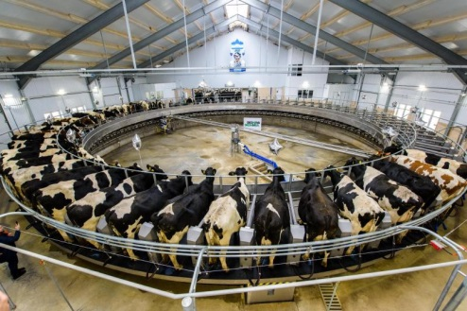
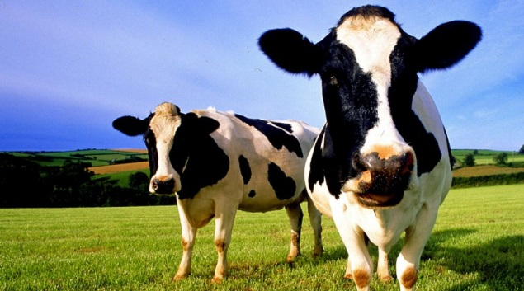
Государственная программа «СЕЛЬСКОЕ ХОЗЯЙСТВО ПОДМОСКОВЬЯ»
ВАЛОВОЕ
ПРОИЗВОДСТВО МОЛОКА
ПРОДУКТИВНОСТЬ КОРОВ
в хозяйствах всех категорий
2020
2020
715,0
7700
+5,3%
+4,6 %
2019
2019
679,0
7361
+36,0 тыс тонн
+339 кг
ЦЕЛЬ: 1 000 000 ТОНН МОЛОКА

Slide 8
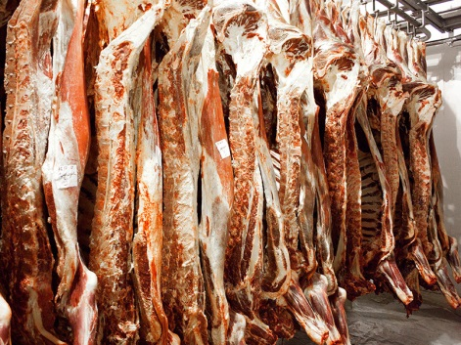
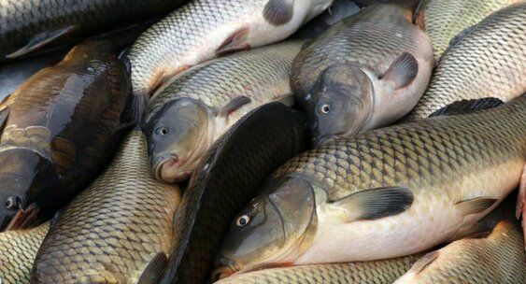
Государственная программа «СЕЛЬСКОЕ ХОЗЯЙСТВО ПОДМОСКОВЬЯ»
ПРОИЗВОДСТВО
СКОТА И ПТИЦЫ
ПРОИЗВОДСТВО
ТОВАРНОЙ РЫБЫ
2020
2020
317
5,22
+0,1%
+2,3%
2019
2019
316,6
5,1
+ 0,4 ТЫС ТОНН
+ 0,12 ТЫС ТОНН

Slide 9
Эпизоотическое благополучие
Обеспечено благополучие территории
Московской области по особо опасным болезням
Африканская чума свиней
Сибирская язва
Высокопатогенный грипп птиц
ЭПИЗООТИЧЕСКОЕ БЛАГОПОЛУЧИЕ
Ящур
Чума крупного рогатого скота
Заразный дерматит крупного рогатого скота
САП
2020 год ПРОВЕДЕНО
422 320 567
ВАКЦИНАЦИИ
2 668 041
ИССЛЕДОВАНИЯ

Slide 10
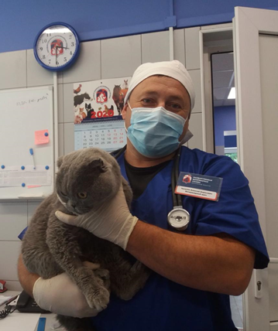
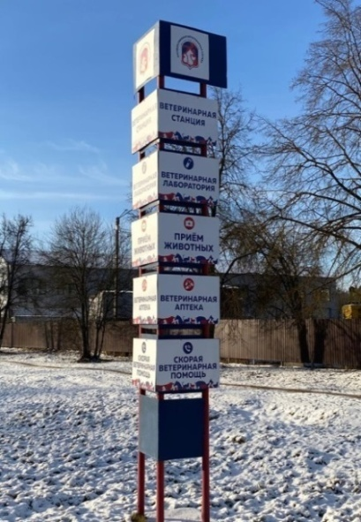
Лечебная деятельность 2020 год
более
380 тыс.
более
215 тыс.
ежемесячно
около 500
7 797
ПАЦИЕНТОВ
ПРИНЯТО
ИССЛЕДОВАНИЙ ПРОВЕДЕНО
ОБРАЩЕНИЙ ПРИНЯТО
ВЫЗОВОВ НА ДОМ
ОСУЩЕСТВЛЯЕТСЯ
в клиниках Подмосковья
клинических
лабораториях
в Единый
контакт-центр
в государственных учреждениях ветеринарии
44
22
22
77
ультразвуковых
14
ТЕРМИНАЛА
«ЭЛЕКТРОННАЯ ОЧЕРЕДЬ»
ПОМЕЩЕНИЯ
ОТРЕМОНТИРОВАННО
ЛЕЧЕБНЫХ
ОТДЕЛОВ
РАБОТАЮТ
рентген-
диагностических
ФУНКЦИОНИРУЕТ
В ЕДИНОМ СТИЛЕ
ДЛЯ ПРИЕМА
КАБИНЕТОВ ОБНОВЛЕНО
в клиниках Подмосковья
с 9.00 до 20.00
Он-лайн консультации в период ограничительных мер
Бесплатная стерилизация безнадзорных кошек: 595 операций
Непрерывное повышение квалификации ветеринарных специалистов 25 учебных курсов 475 удостоверений
Бесплатные он-лайн семинары по ветеринарии более 3000 тыс. слушателей

Slide 11
Инвестиции
 | 2019 год | 2020 год
Объем инвестиций | 38,6 млрд руб. | 44,6 млрд руб.
Создано рабочих мест | 2 167 | 3 314
+6 млрд
+1147

Slide 12
Инвестиции
Крупнейшие проекты,
реализованные в 2020 году
Крупнейшие проекты,
с планом завершения в 2021 году
БКК «Коломенский», Подольск, создание производства хлебопекарной и кондитерской продукции, инвестиции 6 млрд руб., мощность ХБИ 270 тонн/сутки, КИ 115 тонн/месяц, 1200 новых рабочих мест;
ООО «Трио Инвест» (АПХ Мираторг), Домодедово, построена 1 очередь ОРЦ, инвестиции 10 млрд руб., 29 тыс. тонн переработки в год, 524 новых рабочих места;
ООО «Туровский тепличный комплекс» 1 оч., Серпухов, инвестиции 1,7 млрд руб., 90 новых рабочих мест;
Реализовано 15 крупнейших проектов с общим объемом инвестиций 24,5 млрд. руб. и созданными 3314 рабочими местами.
ООО «Тепличный комплекс Подмосковье»,1 оч., Воскресенский, инвестиции 10 млрд руб., мощность 34,8 га/26 935 овощей в год, 542 новых рабочих места;
ООО «Мульти НутришнРУС», Можайский, создание производства заменителей грудного молока, мощность 15 тыс. тонн ЗГМ в год, инвестиции 8,7 млрд руб., 200 новых рабочих мест;
ООО «Аква групп», Кашира, Создание завода по выращиванию атлантического лосося в ОЭЗ "Кашира», мощность 5 000 тонн рыбы лососевых пород, инвестиции 4 млрд руб., 100 новых рабочих мест;
ООО «Русский буйвол», Наро-Фоминский, Создание комбинированного комплекса по производству высококачественного коровьего и буйволиного молока, мощность 2 400 голов коров, 900 – буйволов, инвестиции 3,1 млрд руб., 120 новых рабочих мест;
Планируется к вводу в эксплуатацию и началу реализации 19 крупнейших проектов с общим объемом инвестиций 69,4 млрд. руб. и созданием 3720 рабочих мест.

Slide 13
Перерабатывающие предприятия и экспорт
Значимые достижения в 2020 году
1
2
2
МЕСТО
в РФ
МЕСТО
в РФ
МЕСТО
в РФ
по производству
кондитерских изделий,
342,8 тыс. тонн (10 мес. 2020)
по производству сыра,
56,3 тыс. тонн
(10 мес. 2020)
по производству хлеба и хлебобулочных изделий, включая полуфабрикаты, 360,8 тыс. тонн
(10 мес. 2020)
Достижение высокого показателя объема экспорта продукции АПК МО (1 041,3 млн $)
ВПЕРВЫЕ!
Задачи на 2021 год
Занять первое место в РФ по производству хлеба и хлебобулочных изделий, включая полуфабрикаты, а также сыра
Увеличить объем экспорта продукции АПК МО не менее чем на 10%

Slide 14
Малые формы хозяйствования
Гранты 2020. Всего 34 гранта на сумму 273 млн рублей
11 грантов
9 грантов
14 грантов
На поддержку
начинающих фермеров
На развитие
семейных ферм
«Агростартап»
+ 45,4 млн руб.
+ 175,8 млн руб.
+ 51,8 млн руб.
47 новых рабочих мест
Планируемые результаты
по итогам года
Увеличение объема производимой продукции на 10% (к 2019 году)

Slide 15
Агротуризм – новое направление развития фермерства
Цель
Экономический рост сельских территорий
Сохранение малых населенных пунктов
Развитие социальной инфраструктуры села
Создание рабочих мест на селе и повышение доходов сельских жителей
Сохранение культурного и исторического наследия территории,
обрядов и ремесел
Улучшение условий жизни сельского населения,
уменьшение оттока молодежи в города

Slide 16
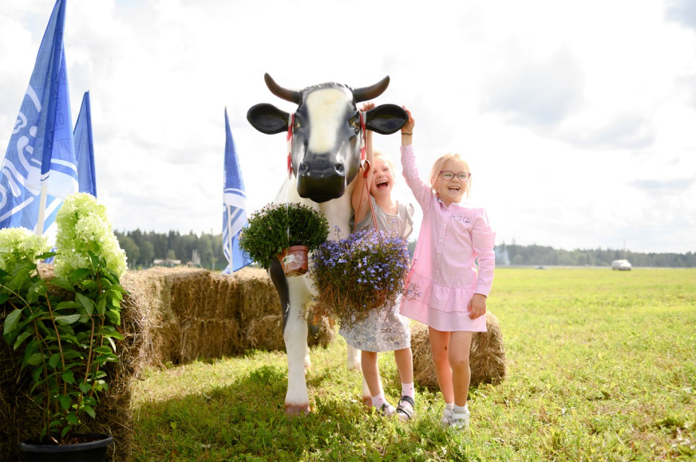
Агротуризм – новое направление развития фермерства
Более 50 организаций и крестьянских (фермерских) хозяйств уже предоставляют услуги в сфере сельского туризма в Московской области
Московская область имеет все необходимые ресурсы для развития сельского туризма.
Интерес к нему обусловлен относительно небольшими затратами и близостью к природе по сравнению с другими видами отдыха.
Основные направления агротуризма в МО:
Проживание
Экскурсии
Оздоровительный отдых
Зоопарк
Мастер-классы
Дегустации
Активный отдых

Slide 17
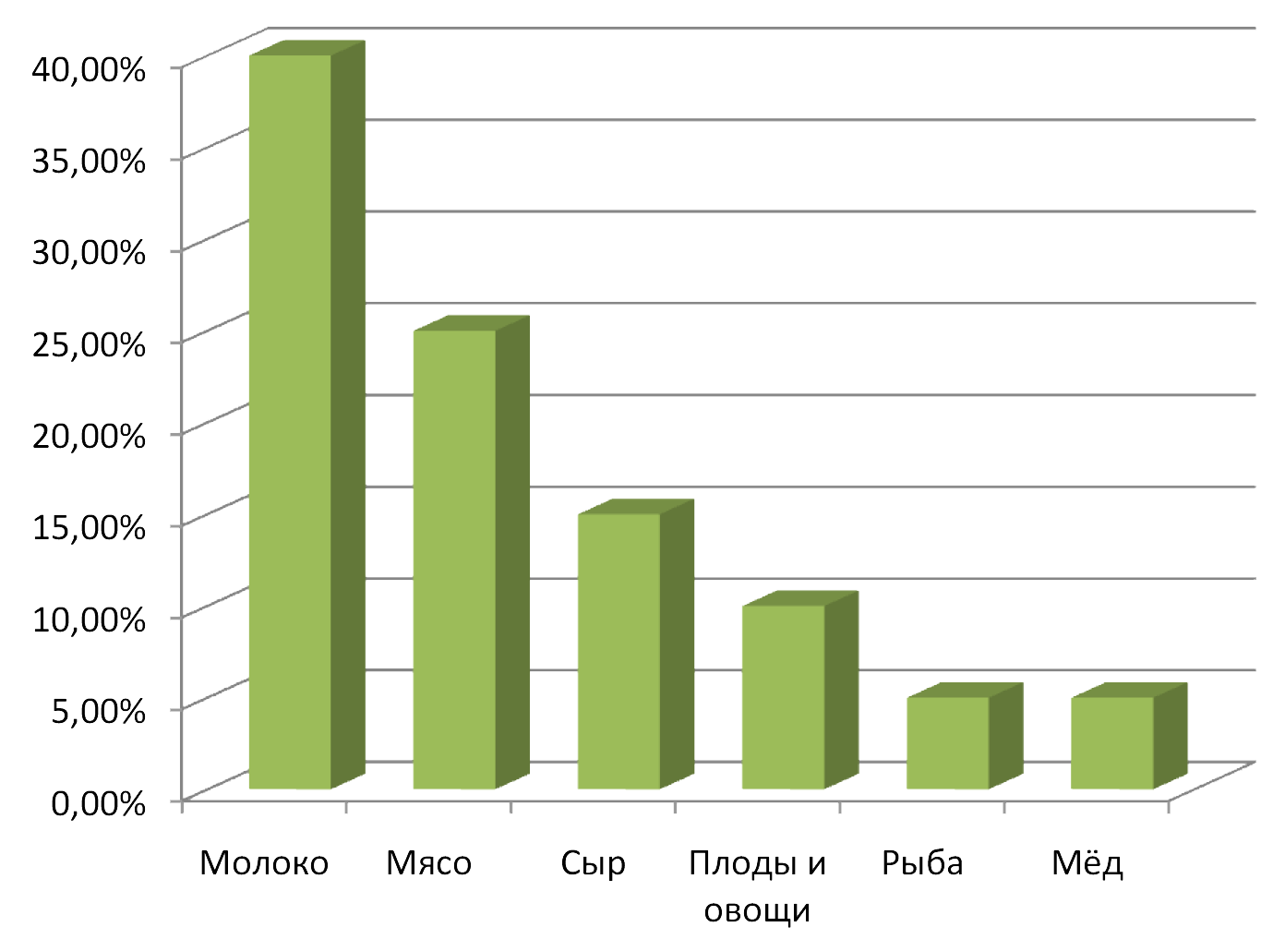
Агротуризм – новое направление развития фермерства
Виды сельскохозяйственного производства крестьянских (фермерских)
хозяйств в сфере сельского туризма в Московской области:

Slide 18
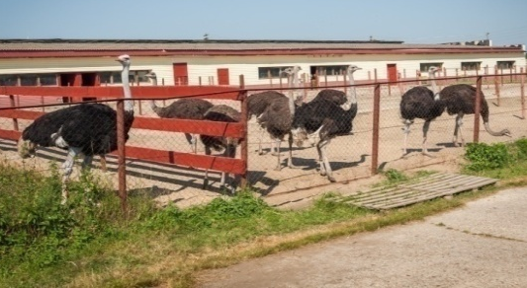
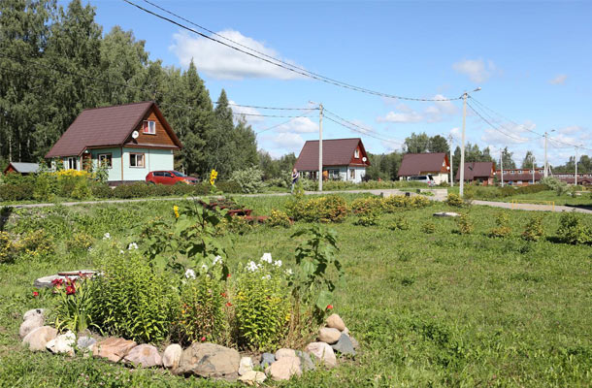
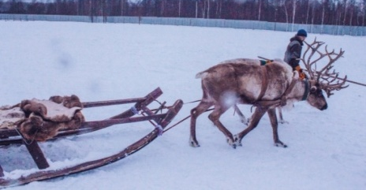
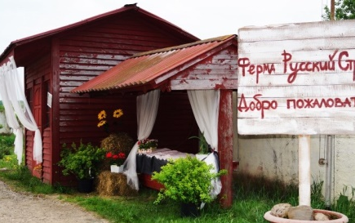
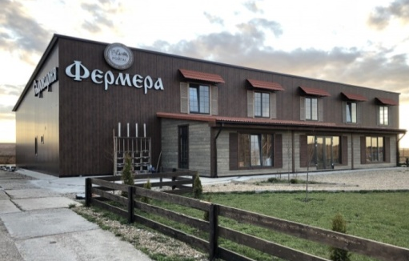
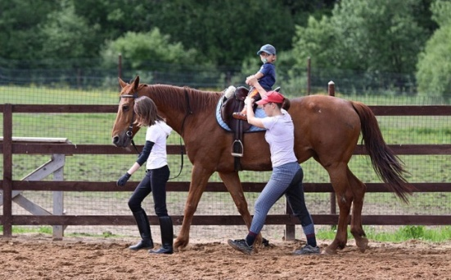
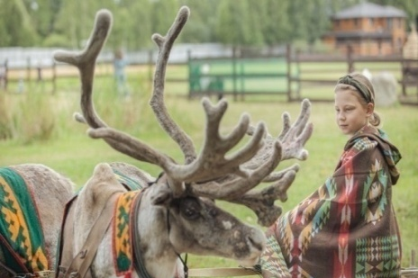
Агротуризм – новое направление развития фермерства
Страусиная ферма
«Русский СТРАУС» (г.о. Серпухов)
КФХ «Ольгино»
(г.о. Волоколамский)
К(Ф)Х «Северный Олень»
(г.о. Орехово-Зуевский)
ИП глава КФХ Ройгас В.В. (г.о. Шаховская)
Интерактивные экскурсии по ферме, общение с животными
Дегустация продукции
Корпоративный и семейный отдых
Уроки животноводства
Квесты и анимация для детей
Мастер-классы
Проживание в домиках
Верховая езда
Русская баня
Корпоративные мероприятия
Рыбалка, катание в упряжке
Кафе в стиле русской избы
Прокат снаряжения
Продукты с фермы
Экскурсии по ферме
Фотосессии
Рыбалка
Стрельба из лука
Рыбалка, катание в упряжке
Проведение детских праздников
Одно из самых лучших и современных хозяйств Московской области.
Хозяйство трижды получало грантовую поддержку от Минсельхоза Московской области (2 гранта на развитие семейной фермы и 1 грант на приобретение модульной сыроварни).
Экскурсии по ферме сыроварне
Мастер-классы для сыроделов
Фермерские продукты

Slide 19
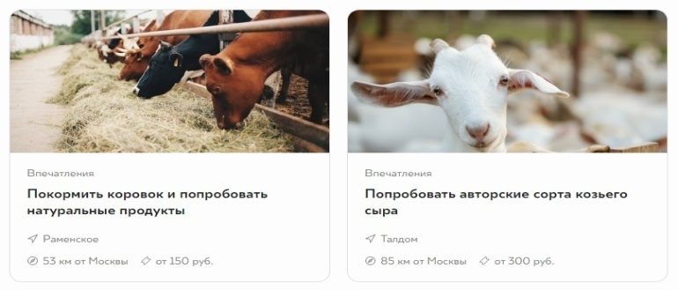
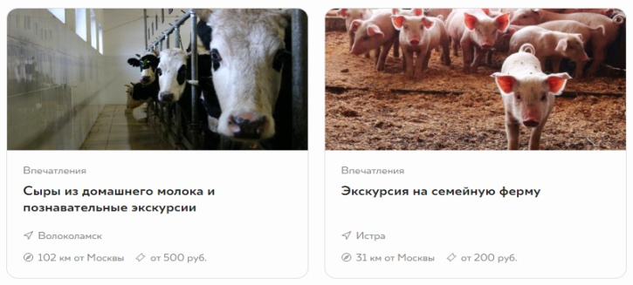
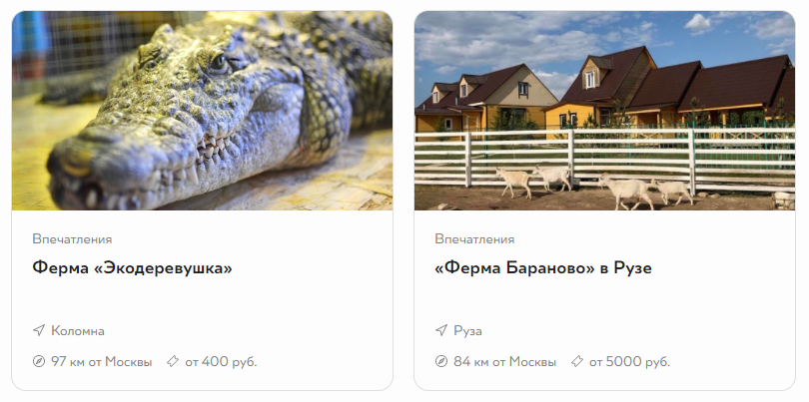
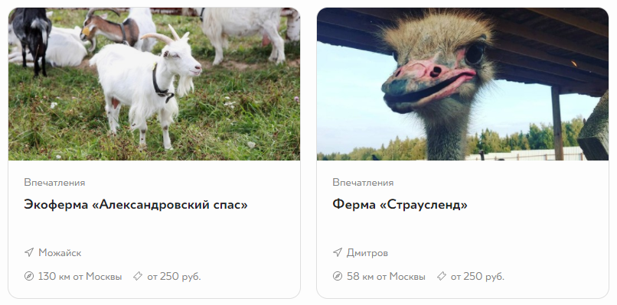
Агротуризм – новое направление развития фермерства
Информационная поддержка сельского туризма
Туристический интернет-портал Московской области имеет раздел «Фермеры», в котором отображена информация о КФХ, развивающих сельский туризм.

Slide 20
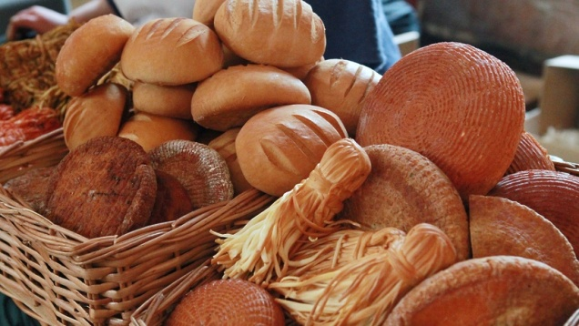
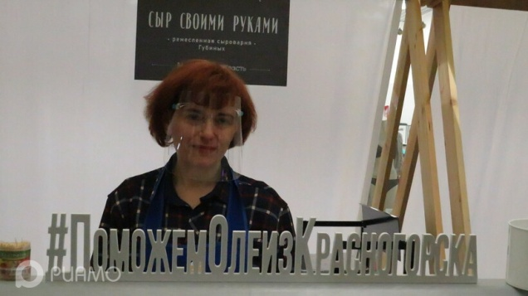
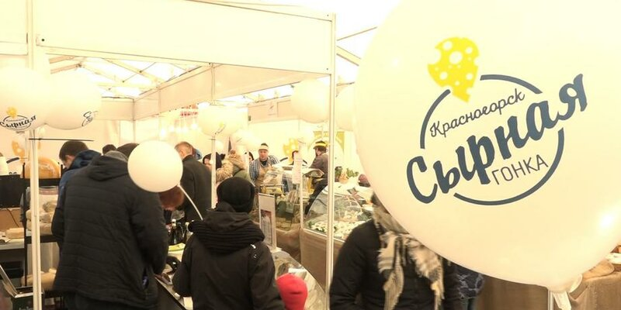
Развитие фермерства
Гастрономический фестиваль
Сырная гонка в Красногорске
24.12.20 — 27.12.20
Свою продукцию представили
26 участников из 17 регионов России
Продано более 1,5 тонн сыра
Посетителей более 5000 человек
В рамках фестиваля прошла благотворительная акция
по сбору средств на лечение юной жительницы Красногорска, которая страдает редким генетическим заболеванием.
Все участники ярмарки перевели на эти цели 10% выручки.
#ПоможемОлеизКрасногорска

Slide 21
Агротуризм – новое направление развития фермерства
ПОБЕДИТЕЛЬ НАРОДНОГО ГОЛОСОВАНИЯ
07.10.20 — 08.12.20
Первый
национальный конкурс
региональных брендов
продуктов питания
40 ПРОИЗВОДИТЕЛЕЙ СЫРА ПОДМОСКОВЬЯ В ЗАЯВКЕ

Slide 22
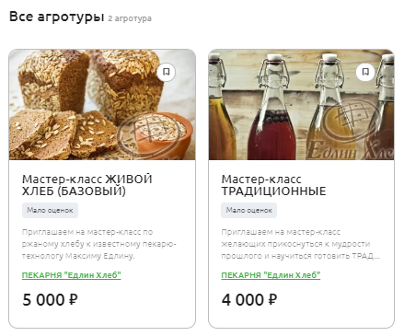
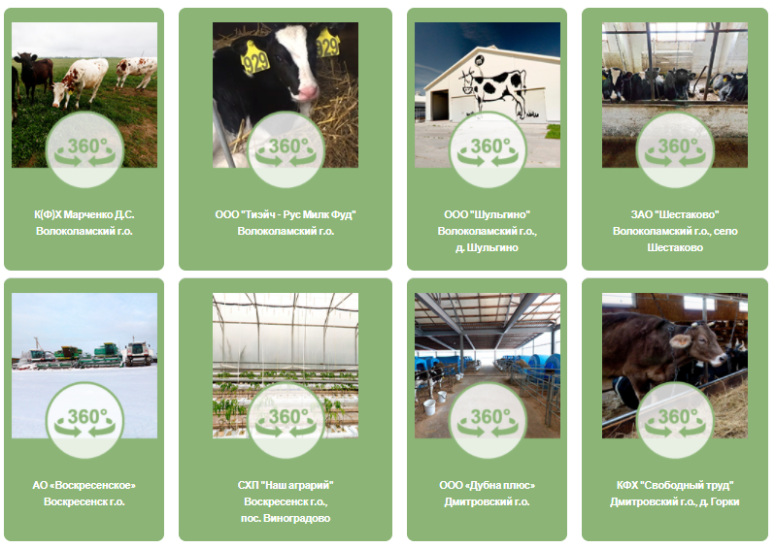
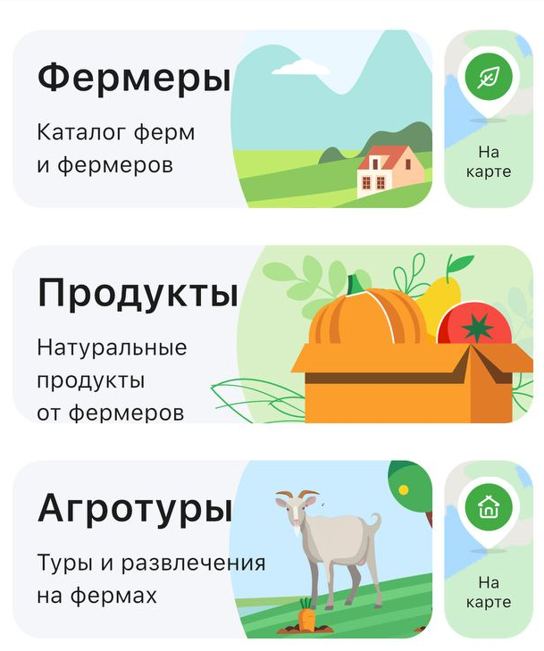
Агротуризм – новое направление развития фермерства
ЗАРЕГИСТРИРОВАНО: 61 К(Ф)Х МО ПОТЕНЦИАЛ: 250 К(Ф)Х МО
МИНИСТЕРСТВО СОЗДАЕТ
3D-ПАНОРАМУ АПК МО:

Slide 23
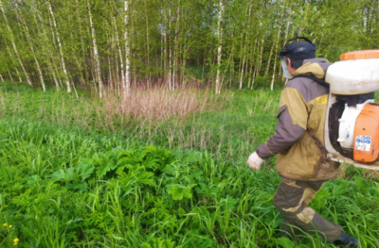
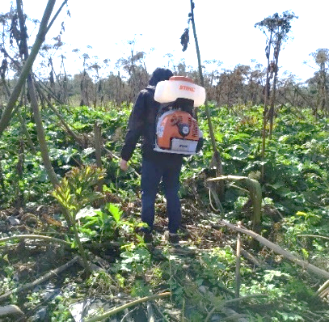
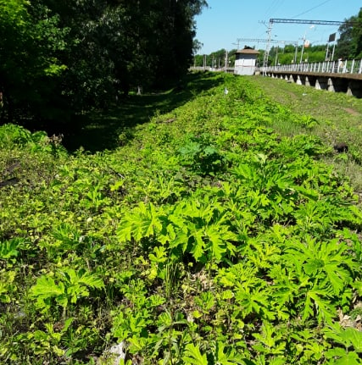
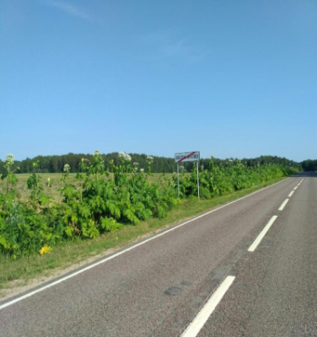
Фито - санитарное благополучие. Борщевик Сосновского
ОБЩАЯ ПЛОЩАДЬ ПОРАЖЕНИЯ
СОСТАВЛЯЕТ
более 40 тыс га
территории обрабатываются ежегодно с 2019 г
МУНИЦИПАЛЬНЫЕ ТЕРРИТОРИИ
ЧАСТНЫЕ ЗЕМЛИ
ЛЕС
ДОРОГИ
РЖД

Slide 24
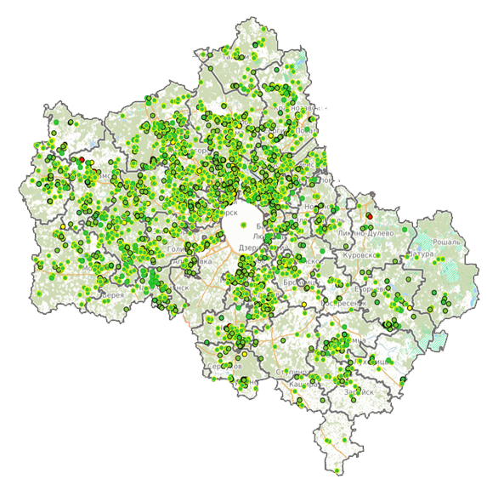
Фито - санитарное благополучие. Борщевик Сосновского
КАРТА ПОРАЖЕННОСТИ МО
НАИБОЛЬШАЯ КОНЦЕНТРАЦИЯ НА СЕВЕРО-ЗАПАДЕ
Борщевик Сосновского – самовозобновляемое растение. Его семена живут в земле до 8 лет. Ровно столько длится период его полного истребления.
В течение одного сезона (май – август) борщевик должен обрабатываться не менее трех раз.
В 2020 г введено в оборот всего 60 200 га земель с/х назначения, из них 4 026 га с/х земель, пораженных борщевиком Сосновского

Slide 25
Пандемия. Цены. Масочный режим
Начало пандемии
с прилавков магазинов пропадают многие продовольственные товары
МАРТ 2020
вводятся меры по проведению обязательной дезинфекции на торговых объектах
возникает дефицит масок
Разгар пандемии
вводится обязательный масочный режим
ОКТЯБРЬ 2020
растут цены на социально значимые продукты питания в течение всего года, особенно резкий рост - в октябре

Slide 26
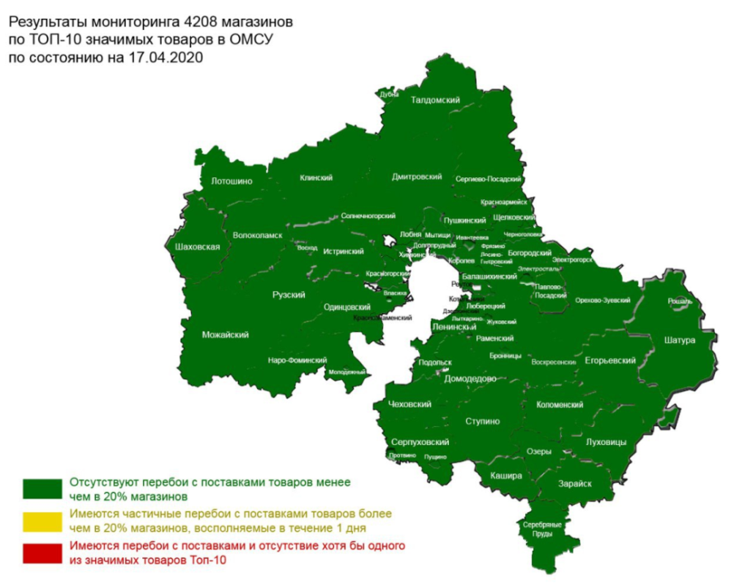
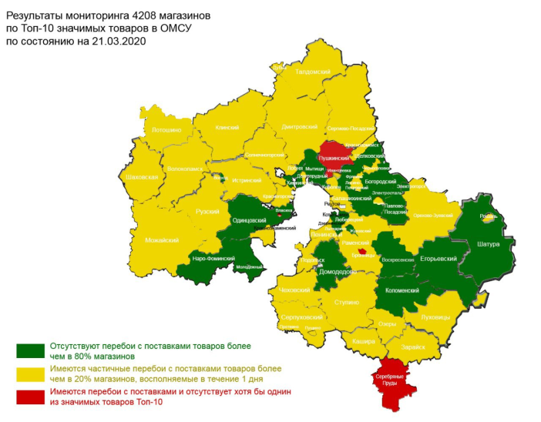
Пандемия. Цены. Масочный режим
Результат проведённой работы - СОКРАЩЕНИЕ НАРУШЕНИЙ
НАЛИЧИЕ СОЦИАЛЬНО ЗНАЧИМЫХ ТОВАРОВ НА ПОЛКАХ
за период с марта по апрель
БЫЛО 21.03.
СТАЛО 17.04.

Slide 27
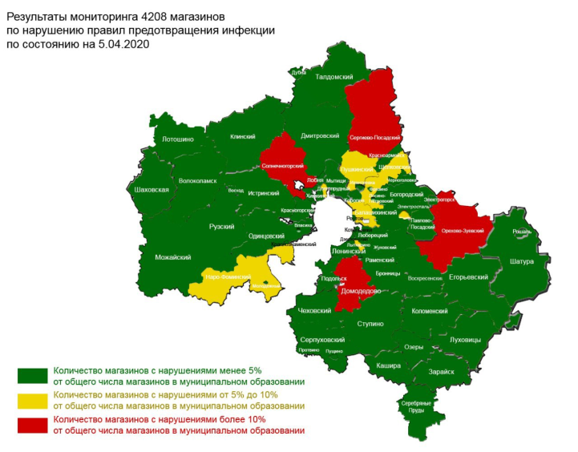
Пандемия. Цены. Масочный режим
Результат проведённой работы - СОКРАЩЕНИЕ НАРУШЕНИЙ
СОБЛЮДЕНИЕ МЕР ПО ПРЕДОТВРАЩЕНИЮ РАСПРОСТРАНЕНИЯ ИНФЕКЦИИ
за период с марта по ноябрь
БЫЛО 05.04.
СТАЛО 10.11.

Slide 28
Пандемия. Цены. Масочный режим
ИЗМЕНЕНИЕ СРЕДНИХ ЦЕН
за период с марта по конец декабря по группе социально - значимых товаров
09 декабря 2020 года Президент РФ В.В. Путин в ходе совещания по экономическим вопросам озвучил проблему роста цен на социально значимые продукты питания. Он подчеркнул, что необходимо позаботиться о благополучии людей и принять все необходимые меры в течение недели
На 25 декабря 2020 года 212 организаций торговли МО присоединились к Соглашениям о принятии мер по снижению и поддержанию цен на масло подсолнечное и сахар-песок белый российского производства
САХАР
МАСЛО
46 руб /кг
110 руб /л

Slide 29
Потребительский рынок
РЕЗУЛЬТАТЫ 2012 - 2020 гг.
Наименование показателя | 2012 год | 2013 год | 2014 год | 2015 год | 2016 год | 2017 год | 2018 год | 2019 год | 2020 год (прогноз) | Рост за 8 лет
Оборот розничной торговли, млрд руб. | 1259,4 | 1360,0 | 1582,4 | 1725,2 | 1901,4 | 2093,6 | 2355,3 | 2582,6 | 2601,1 | 106%
Площадь торговых объектов предприятий розничной торговли (на конец года), тыс. кв.м | 7602,4 | 8340,3 | 9128,9 | 9926,7 | 10587,0 | 11469,8 | 11881,1 | 12322,9 | 12558,7 | 65%
Обеспеченность населения площадью торговых объектов, кв.м на 1000 чел. | 1085,8 | 1176,2 | 1271,0 | 1364,5 | 1436,3 | 1536,8 | 1573,3 | 1611,8 | 1628,2 | 50%

Slide 30
Цифровизация деятельности Минсельхозпрода МО в 2020 году
Геоинформационная база данных земель сельскохозяйственного назначения Московской области
На Геопортале Подмосковья заявитель может ознакомиться со свободными для предоставления землями сельскохозяйственного назначения, провести агроанализ своего участка;
РГИС содержит сведения о агрохимическом составе почв на территории Подмосковья и о выданных за период 2016-2020 паспортах плодородия земельных участков. Созданы тематические слои: Карты хозяйств Подмосковья.
Личный кабинет сельскохозяйственного товаропроизводителя
82% субсидий по поддержке сельскохозяйственных производителей, переведены в электронный вид.
Комплексная автоматизированная система учета деятельности государственных учреждений ветеринарии Московской области
К интерактивной карте «Здоровая ферма», разработана интерактивная карта выявления очагов бешенства на территории Московской области. Создано мобильное приложения для оперативного оповещения ответственных лиц о случаях наложения и снятия карантинных ограничений, снижения поголовья сельхозживотных на отдельных территориях и т.д.
Цифровизация в области розничной продажи алкогольной и спиртосодержащей продукции
В РГИС внесены данные об объектах и образуемых ими зонах запрета продажи алкогольной продукции; РГИС информирует заявителя о нахождении объекта в зоне запретов и ограничений продажи алкоголя;
На портале услуг реализован функционал загрузки фото и видео материалов об объекте торговли.
Цифровизация в области технического состояния и эксплуатации самоходных машин и других видов техники, аттракционов
Оцифровка в РГИС и опубличивание данных об аттракционах;
Оцифровка в РГИС и опубличивание мест выявления нарушений.
Как следствие, удалось снизить количество недовольных граждан на 24%

